Slide 1
“Met 6 uur per jaar betere zorg”
Dr. Margo Lutke Holzik Dr. Ageeth Rosman
Gynaecoloog LUMC Lector audit en registratie Perined
Projectleider Fluxus Project

Slide 2
Disclosure belangen spreker
(potentiële) belangenverstrengeling | Geen
Voor bijeenkomst mogelijk relevante relaties met bedrijven | Niet van toepassing
Sponsoring of onderzoeksgeld Honorarium of andere (financiële) vergoeding Aandeelhouder Andere relatie, namelijk … | Project-financiering SKMS (Stichting Kwaliteitsgelden Medisch Specialisten)

Slide 3
Take home
Nieuwe visie op kwaliteit
Aanpak kwaliteit - fluxus
Hoe jij met 6 uur per jaar betere zorg kan leveren
Notes:
Als deze sessie klaar is dan weten jullie….
Wat de nieuwe visie op kwaliteit is van de NVOG
Hoe wij voor een aantal VSV’s die nieuwe visie in de praktijk hebben gedracht voor de zorg rondom fluxus
En hoe jij met 6 uur per jaar voor je eigen VSV betere zorg kan leveren!

Slide 4
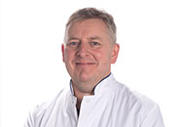
Overleg even met je buurman / -vrouw Waar denk je aan bij “kwaliteit”?
Notes:
Visitatie – Audit- PDCA cyclus - NPS scores – Protocollen – Kwaliteitspaspoort – registratie – verantwoorden – VIM/DMC meldingen etc Safety 2
Veiligheid, richtlijnen, audits, verbetering, best mogelijke zorg, gedeelde besluitvorming, spiegelinformatie, (verplichte / nutteloze) administratieve last, strakke kaders, tijdverspilling, onleesbare richtlijnen, (eindeloze) visitatie documenten, doorgeschoten controle.
Emotie: zucht…. Of …?

Slide 5
Visie op Kwaliteit
‘Kwaliteit is wat we samen goede zorg vinden’¹
Van Naar
Verplicht → Intrinsieke motivatie
Verantwoorden → Leerproces
Rapportage → Gesprek aangaan
1) NVOG Visie document: Kwaliteit is samen leren April 2021
Notes:
Kwaliteit klinkt stoffig maar iedereen wil goede zorg leveren
Items langslopen
Dus … vanuit de Koepel Kwaliteit is een projectteam gevraagd deze visie in de praktijk te brengen
“ Spiegelinformatie is beschikbaar” uniek voor ons specialisme

Slide 6
Van visie naar praktijk
Doel
Team
Multidisciplinaire werkgroep
Gynaecologen/AIOS
Klinisch en 1e lijns verloskundigen
Anesthesiologen
Perined epidemioloog / senior onderzoeker
Ontwikkel een ‘fluxus-tool’ voor het faciliteren van kwaliteitsbesprekingen.
Notes:
1 van de initiatieven vanuit de Koepel Kwaliteit om de nieuwe visie op kwaliteit in te praktijk te brengen is gericht op de zorg rondom fluxus.
Multidisciplinaire werkgroep gevormd met de opdracht ontwikkel een fluxus verbeter-tool en haal praktijkervaring op.
Waarom fluxus;
- Jarenlang rapportages beschikbaar
Veel voorkomend
Iedereen heeft ermee te maken (ketenbreed)

Slide 7
Hoe: Elementen van verandering
Mensen
Processen
Tools
Notes:
Er is meer nodig dan een tool; om verandering door te voeren moet gewerkt worden met de ‘tool’ en moeten er proces afspraken zijn hoe ermee te werken.
De werkgroep is vervolgens aan de slag gegaan.

Slide 8
Hoe: aanpak
1. Interviews VSV’s
2. Ontwikkelen tool
3. Selectie VSV & gebruik tool
4. Evaluatie & Next steps
Stap
Mei 2020
November 2022
Acties
Uitkomst

Slide 9
Hoe: aanpak
1. Interviews VSV’s
2. Ontwikkelen tool
3. Selectie VSV & gebruik tool
4. Evaluatie & Next steps
Stap
Mei 2020
November 2022
Acties
Interview
Wat doen jullie aan kwaliteit?
Wat is er nodig om een kwaliteitsbespreking te organiseren?
Uitkomst
7 VSV Besturen, 30 VSV-leden
De wil is er, maar hoe te beginnen?
Weinig inzicht in eigen uitkomsten

Slide 10
Hoe: aanpak
1. Interviews VSV’s
2. Ontwikkelen tool
3. Selectie VSV & gebruik tool
4. Evaluatie & Next steps
Stap
Mei 2020
November 2022
Acties
Interview
Wat doen jullie aan kwaliteit
Wat is er nodig om een kwaliteitsbespreking te organiseren?
Ontwikkeling Fluxus tool*
Inhoudelijk
Definieren van relevante items voor online formulier (= fluxus tool)
Gebruiksgemak
Testen en gebruiksgemak bevorderen
Uitkomst
7 VSV Besturen, 30 VSV-leden
De wil is er, maar hoe te beginnen?
Weinig inzicht in eigen uitkomsten
Geteste fluxus-tool
Notes:
Stap 2 ;
* eerst uitleggen wat is de fluxus ‘tool’
De fluxus-tool is een web-pagina binnen de Perined-website waar gegevens en uitkomsten van geselecteerde casus kunnen worden ingevoerd.
In dit geval zwangerschapen gecompliceerd door fluxus.
Gegevens over o.a. risicofactoren voor fluxus, de duur van de bevalling en nageboorte, aanmeldingstijden voor OK, toedieningsregistratie van medicatie en bloedproducten etc.
Dit zijn gegevens die vanuit het EPD kunnen worden achterhaald en ingevoerd, en worden NIET automatisch gevuld vanuit perined.
Nadat de werkgroep relevante items voor het online formulier had gedefineerd is dit door zorgverleners (….) getoetst op inhoud en gebruiksgemak.
Resultaat is een geteste ‘fluxus tool’, klaar voor gebruik in de praktijk.

Slide 11
Hoe: aanpak
1. Interviews VSV’s
2. Ontwikkelen tool
3. Selectie VSV & gebruik tool
4. Evaluatie & Next steps
Stap
Mei 2020
November 2022
Acties
Interview
Wat doen jullie aan kwaliteit
Wat is er nodig om een kwaliteitsbespreking te organiseren?
Ontwikkeling Fluxus tool
Inhoudelijk
Definieren van relevante items voor online formulier (= fluxus tool)
Gebruiksgemak
Testen en gebruiksgemak bevorderen
Selectie en gebruik
Verdeling VSV’s o.b.v.
Type ziekenhuis
Fluxus uitkomsten
Geografisch
Kwaliteit bespreking
1 a 2 sessies per VSV
Selectie casuistiek
Invullen tool
Bespreken van bevindingen
Uitkomst
7 VSV Besturen, 30 VSV-leden
De wil is er, maar hoe te beginnen?
Weinig inzicht in eigen uitkomsten
Geteste fluxus tool
7 VSV’s – 66 fluxus casus
Invullen tool tijdintensief
Maar wel nuttig!
Bespreken geeft inzicht & creëert bewustwording (VB)
Notes:
Stap 3 Selectie van VSV’s;
Er is gepoogd rekening te houden met praktijkvariatie door VSV’s te benaderen met een goede verdeling obv type ziekenhuis (academisch, opleidingskliniek en niet opleidingskliniek), verschil in fluxus uitkomsten (boven, onder en op landelijk gemiddelde) en een geografische verdeling.
De bespreking werd georganiseerd door het VSV waarbij (in de meeste gevallen) alle betrokkenen uit de verloskundige zorgketen waren uitgenodigd (klin. Vlk, 1e lijn, aios/gyn en soms ook anaesthesie).
Per sessie werden ongeveer 5-10 casus door de aanwezigen ingevuld in het online formulier.
Aansluitend warden relevante bevindingen plenair besproken.
Dat leidde tot de volgende resultaten/uitkomsten;
Uiteindelijk hebben 7 VSV’s meegedaan aan het project en zijn 66 casus met fluxus ingevuld in de tool.
De deelnemende VSV’s vonden het invullen tijdsintensief.
Aan de andere kant gaf juist het invullen inzicht in de geleverde zorg en levered discussie op over de geleverde zorg.
Enkele voorbeelden;
Een VSV kreeg meer inzicht in de regelmaat van afwijken van werkafspraken Bv. hoe lang gewacht wordt tot aanmelden van een MPV.
Een ander VSV raakte in discussie over routines zoals het overtillen van een verlosbed naar een OK bed, met onnodig tijdverlies als gevolg.
Of een VSV waarbij de syntocinon werd gestopt om de tranexaminezuur te geven omdat dit niet over 1 lijn zou mogen.
Verder kwamen bijna alle VSV’s kwamen tot 2 andere inzichten;
Registratie is doorgaans dramatisch; lang leve de verpleegkundige notities!
En dat er vaak sprake is van delay tav interventies; “we denken dat het snel gaat maar als je de tijden op een rij zet dan duurt het toch allemaal net wat te lang….”

Slide 12
Hoe: aanpak
1. Interviews VSV’s
2. Ontwikkelen tool
3. Selectie VSV & gebruik tool
4. Evaluatie & Next steps
Stap
Mei 2020
November 2022
Acties
Interview
Wat doen jullie aan kwaliteit
Wat is er nodig om een kwaliteitsbespreking te organiseren?
Ontwikkeling Fluxus tool
Inhoudelijk
Definieren van relevante items voor online formulier (= fluxus tool)
Gebruiksgemak
Testen en gebruiksgemak bevorderen
Selectie en gebruik
Verdeling VSV’s o.b.v.
Type ziekenhuis
Fluxus uitkomsten
Geografisch
Kwaliteit bespreking
1 a 2 sessies per VSV
Selectie casuistiek
Invullen tool
Bespreken van bevindingen
Evaluatie
VSV evaluaties verzameld
Next steps
Rapportage bevindingen en formuleren aanbevelingen
Uitkomst
7 VSV Besturen, 30 VSV-leden
De wil is er, maar hoe te beginnen?
Weinig inzicht in eigen uitkomsten
Geteste fluxus tool
7 VSV’s – 66 fluxus casus
Invullen tool tijdintensief
Maar wel nuttig!
Bespreken geeft inzicht & creëert bewustwording (VB)
Bevindingen
Publicatie NTOG
Aanbevelingen NVOG
Notes:
Laatste fase bevinden we ons nu;
De evaluaties van de VSV’s zijn verzameld.
De rapportage van de bevindingen en aanbevelingen wordt afgerond.
De aanpak van het project is ook terug te lezen in het xxx nummer van het NTOG.
Projectgroep is gekomen tot de volgende aanbevelingen

Slide 13
Bevindingen fluxus-tool
Heeft de juiste inhoud
Invullen kost tijd
Creëert bewustwording
Geeft zicht op eigen knelpunten
Registratie
(Afwijken van) werkafspraken
Tool kan ingezet worden om samen het gesprek aan te gaan over betere zorg
Mensen
Processen
Tools
Notes:
Nogmaals samenvatting van bevindingen

Slide 14
Aanbevelingen
Advies aan VSV “met 6 uur per jaar betere zorg”
Plan 1-2 x / jaar Fluxus bespreking
Voorbereiding door wisselende groep (keten!)
Inlog via Perined*
Beperk het aantal casus (~10 casus)
Groep rapporteert bevindingen en bespreekt adviezen
Advies aan NVOG voor implementatie ‘nieuwe visie op kwaliteit’
Nieuwe visie is getoetst; positieve feedback.
Aanpak uitwerken voor andere uitkomsten
Neem ketenpartners mee in bevindingen (KNOV, federatie VSV’s etc.)
Bespreken van het leerproces tijdens kwaliteit – en opleidingsvisitaties
Blijven inspireren (best practices delen, publicaties etc.)
*max 3 inlog per VSV
Notes:
VSV kan hier morgen mee aan de slag!
Inlog via Perined te verkrijgen.
NVOG: kwaliteits visie is getoetst en lijkt goed te bevallen.
Blijf inspireren, want kwaliteit hoeft helemaal niet stoffig te zijn!

Slide 15
Bedankt voor je aandacht

Slide 16
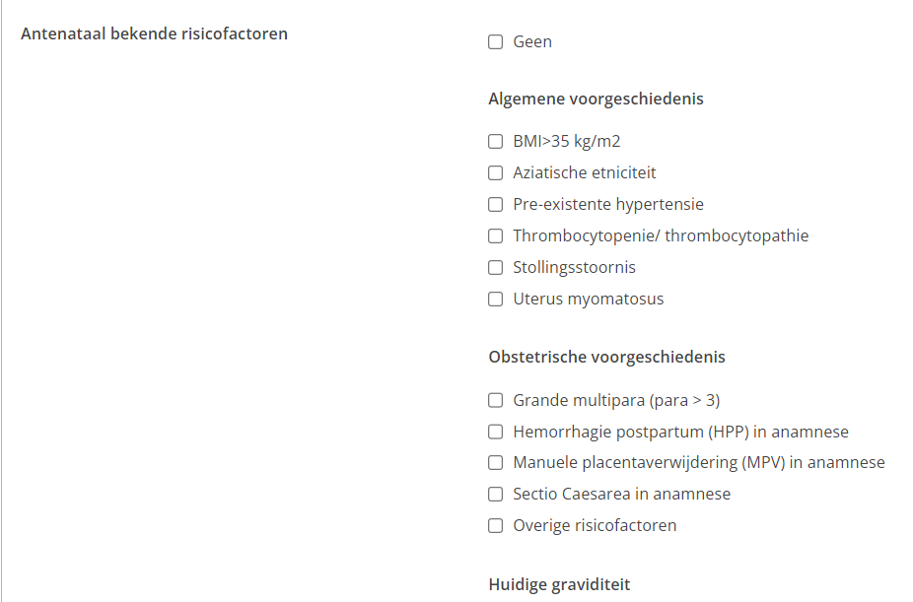
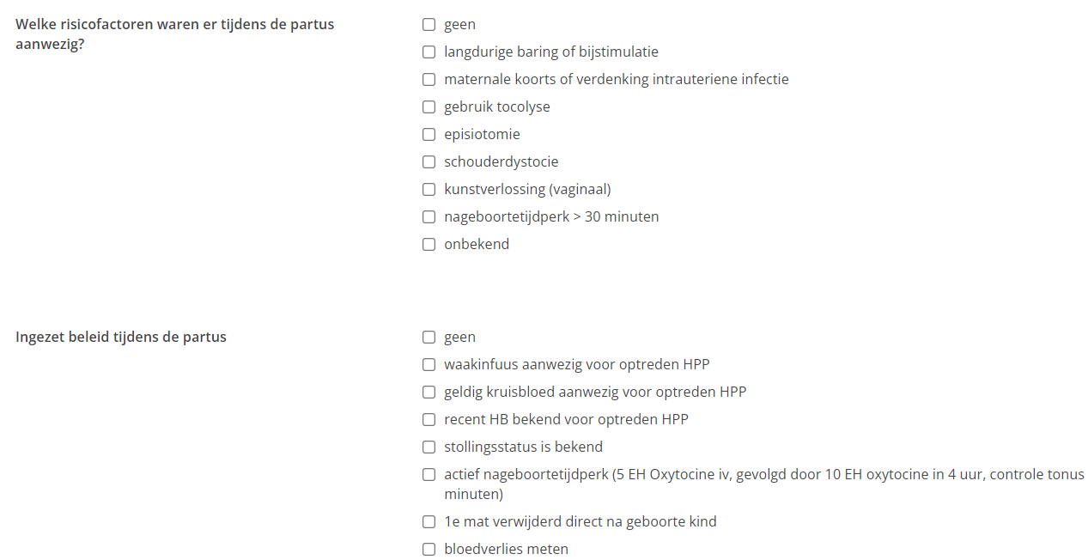
Fluxus ‘tool’

